Slide 1
Mobilitat Internacional per al curs 2024-2025 Dates sol·licituds: del 16/10/23 al 15/11/23

Slide 2
Presentació:
A la UB:
· OMPI (Oficina de Mobilitat i Programes Internacionals)
ompi@ub.edu
Facultat de Farmàcia i Ciències de l'Alimentació:
ORI (Oficina de Relacions Internacionals)
-Tècnica de l'ORI:
Adela Zafrilla erasmus-farmacia@ub.edu
-Coordinador Internacional:
Dr. Pedro Marrero coordinator-erasmus-far@ub.edu
-Tutora per CTA i Nutrició:
Dra. Joana Relat jrelat@ub.edu
-Tutors per Farmàcia:
Dra. Trinitat Cambras cambras@ub.edu
Dr. David Miñana davidminyana@ub.edu

Slide 4
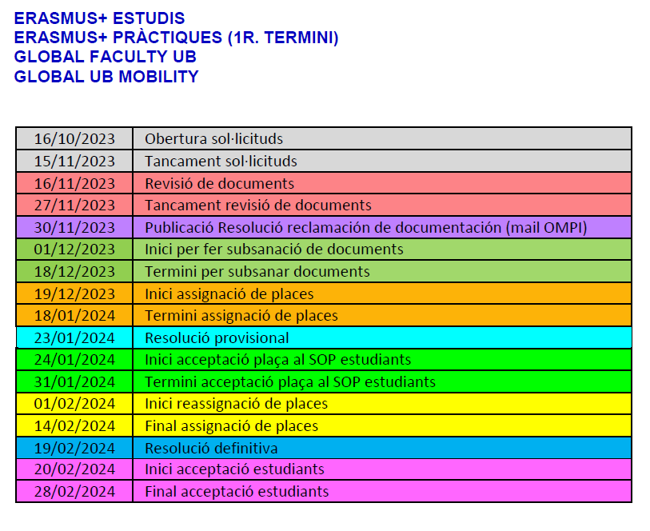

Slide 7
CRÈDITS
Es pot sol·licitar una mobilitat quan tens 60 ECTS aprovats (no cal esperar fins als últims cursos!)
Convalidacions: Mínim 23 ECTS per semestre i màxim 30 ECTS.
Son aprox 5 crèdits per mes.

Slide 8
Erasmus+ Estudis
Una única convocatòria per any.
Places acordades segons convenis signats per facultat i ensenyament.
Competència amb altres estudiants
Ajut econòmic automàtic . De 210 fins a 310 euros mensuals depenent del país.
Màxim de 10 mesos de beca en una mateixa mobilitat, però es pot estar màxim 12 mesos. Pots però tornar a demanar un Erasmus varies vegades (fins a 24 mesos de Erasmus+).

Slide 9
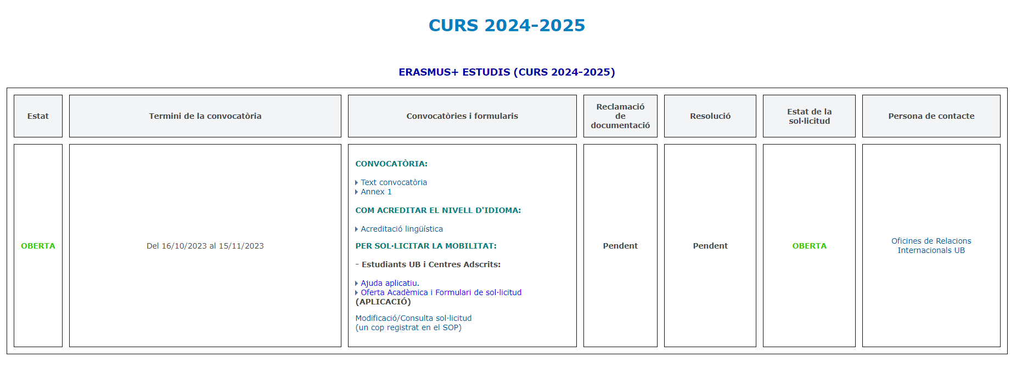
Convocatòria: http://www.ub.edu/uri/estudiantsUB/erasmus.htm

Slide 10
Erasmus+ Pràctiques
Tres convocatòries per any.
No hi ha convenis, es pot anar a qualsevol institució (Centres de recerca, universitats, hospitals i empreses)
No hi ha competència amb altres estudiants.
Cal obtenir l’acceptació (Internship confirmation)
Poden ser curriculars o extracurriculars (poden apareixer al "suplement" del títol).
Beca de 210 fins a 310 euros mensuals depenent del país:
Mínim 2 mesos d'estada. Màxim de 3 mesos de beca en una mateixa mobilitat tot i que es poden fer 12 mesos d'estada en un mateix lloc (i per tant 9 restants sense beca). Pots però tornar a demanar un Erasmus varies vegades (fins a 24 mesos de Erasmus+ total)

Slide 11
Convocatòria: http://www.ub.edu/uri/estudiantsUB/erasmus.htm

Slide 12
Erasmus+ fora UE
Fora de la UE.
Beca assegurada amb la plaça. Per exemple 700 euros + depeses viatge per 5 mesos (dependrà de la destinació).
Carolina Mansilla erasmus.ka107@ub.edu
Convocatòries: http://www.ub.edu/uri/estudiantsUB/erasmus_noUE.htm

Slide 13
Global Faculty UB
Fora de la UE
Acords entre facultats o centres de la UB.
Competència amb estudiants de la Facultat.
El període d'estudis és generalment mínim d'un semestre i màxim de dos semestres consecutius i sempre dins un curs acadèmic de la UB.
Sense beca automàtica.
No es paga matricula a la institució de destí.
Llista de places publicada al web (mateix document que el d'Erasmus).
Convocatòria: https://www.ub.edu/uri/estudiantsUB/convenis_especifics.htm

Slide 14
Global UB Mobility
Acords entre universitats (no entre facultats com el Global Faculty UB!)
Competència amb tots els estudiants de la UB
Ho porta la OMPI no les ORIs: global.ub@ub.edu
Fora de la UE.
Sense beca automàtica.
No es paga matricula a la institució de destí
Requisits específics d’idioma
Convocatòria: https://www.ub.edu/uri/estudiantsUB/convenis_generals.htm

Slide 15
Sol·licitud Individual
Només s'utilitza quan un alumne/a vol anar a una universitat en concret sí o sí i no existeix un acord.
Es paga tant la matricula de la UB com la matricula de destí.
Convocatòria: https://www.ub.edu/uri/estudiantsUB/sol_individual.html

Slide 16
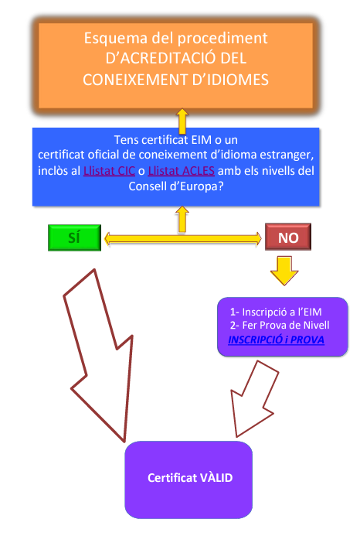
https://www.ub.edu/uri/Documents/cal_pnivell_23_24.pdf

Slide 18
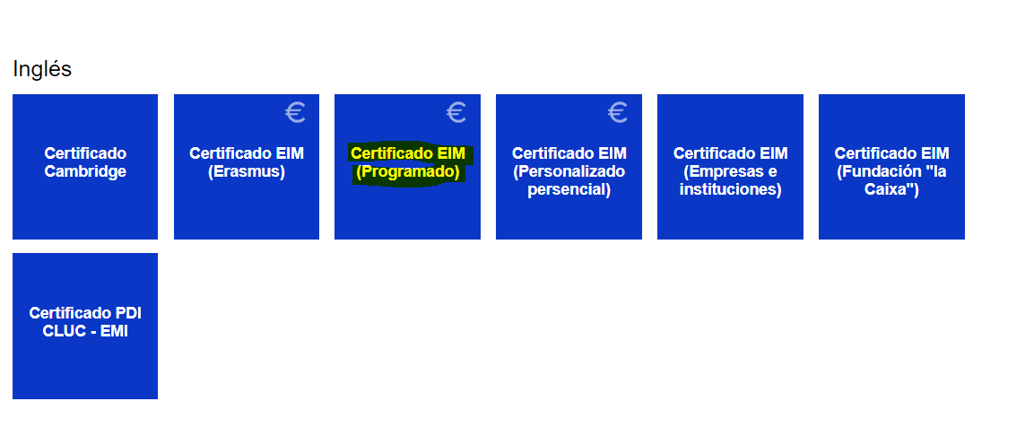
https://www.eim.ub.edu/es/examenes-certificados/

Slide 20
Ajuts econòmics per a estudiants amb menys oportunitats
Complement de 250€/mes a la beca Erasmus+
Curs 2023-2024 amb beca de Caràcter general del Ministerio de Educación, Cultura y Deporte o una beca del Departament d’Educació del País Basc
Necessitats especials, i hagin acreditat una discapacitat reconeguda i qualificada legalment d'un grau igual o superior al 33%
Condició de refugiat o amb dret a protecció subsidiària o hagin presentat sol·licitud de protecció internacional a Espanya
Col·lectius de protecció especial:
Estudiants amb discapacitat
Víctimes d'actes terroristes
Víctimes de violència masclista en l'àmbit de la parella
Víctimes de violència masclista fora de l'àmbit de la parella
Beneficiaris de la prestació de l'ingrés mínim vital.
Família nombrosa categoria general, categoria especial o família nombrosa amb ajut

Slide 21
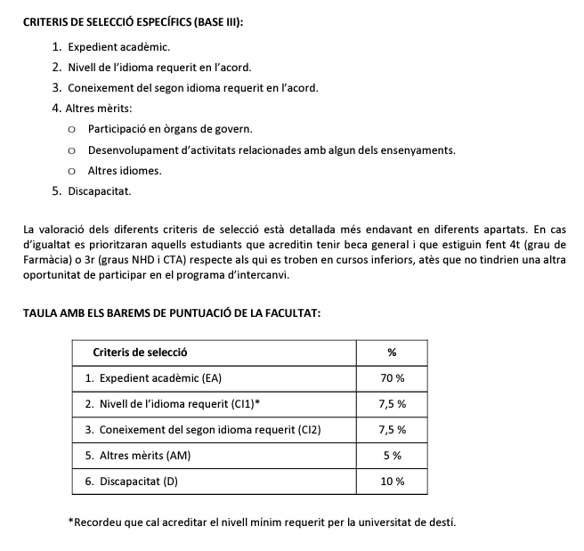
Criteris de selecció

Slide 22
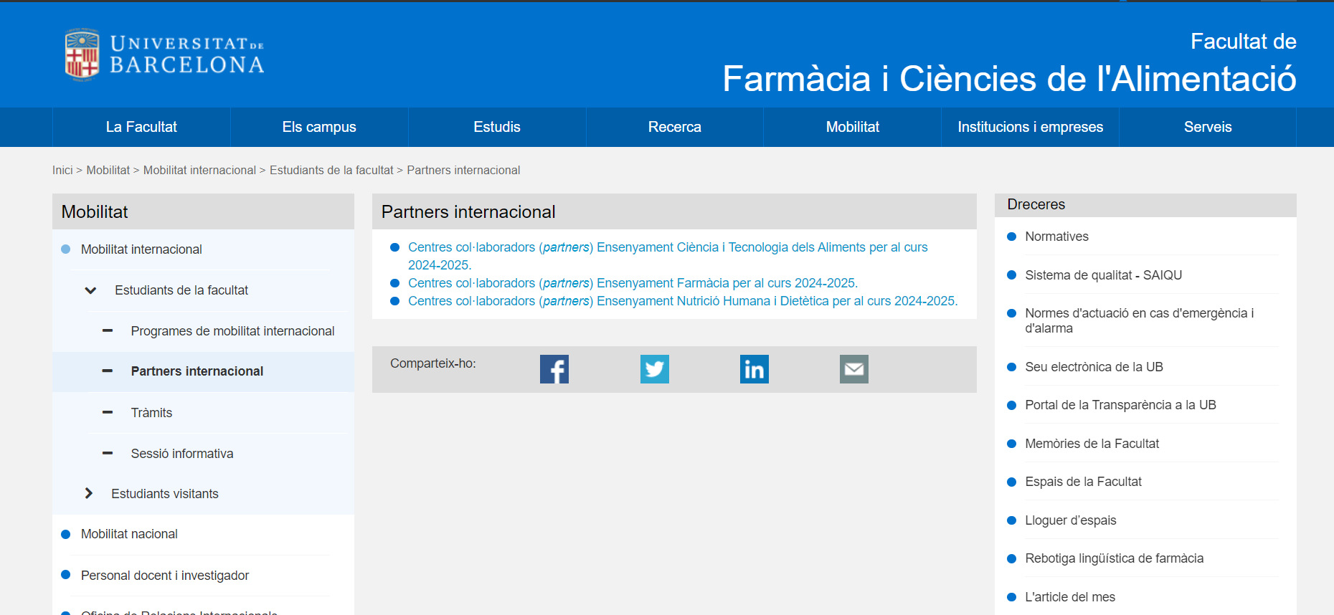
Com fer la sol·licitud de plaça ?
1er pas – Consulta de places (excepte per a Erasmus+ pràctiques: ​

Slide 23
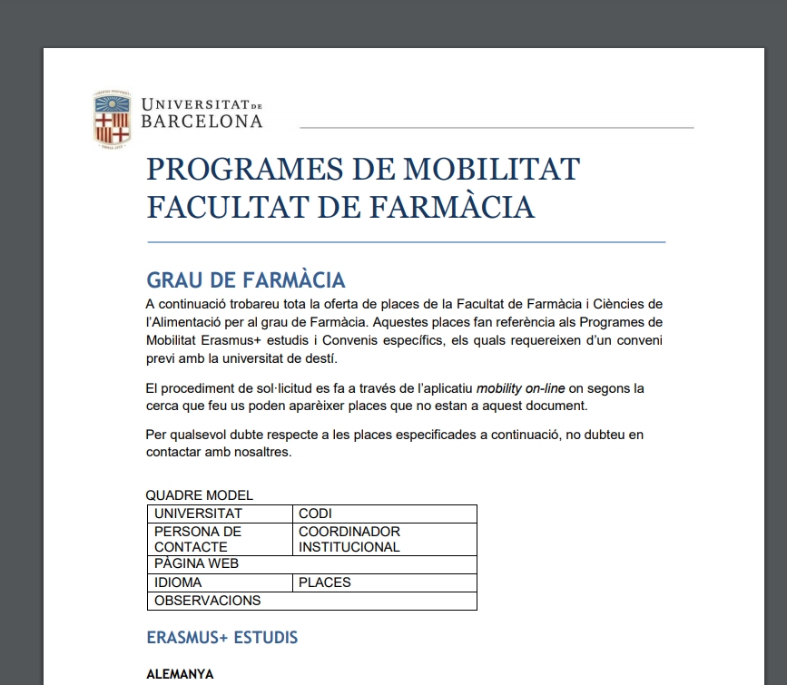

Slide 24
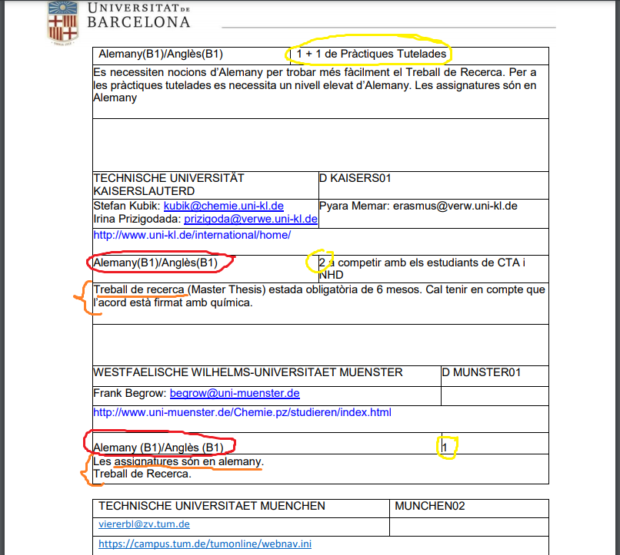

Slide 25
2on pas:
Seleccioneu i prioritzeu un màxim de 5 Universitats de destí.
Mireu els requisits d'idiomes i les compatibilitats amb les assignatures! Amb les optatives no cal, però les obligatòries han de ser semblants en un 80% a les de la UB.

Slide 26
-3er pas:
Ompliu el formulari de sol·licitud ON-LINE amb el programa SOP (Mobility Online)
(on posa Oferta Acadèmica i Formulari de Sol·licitud APLICACIÓ):
http://www.ub.edu/uri/estudiantsUB/erasmus.htm
​

Slide 27
Documentació
-4art pas:
Si llegiu Text Convocatòria i Annex I veureu tota la documentació.

Slide 28
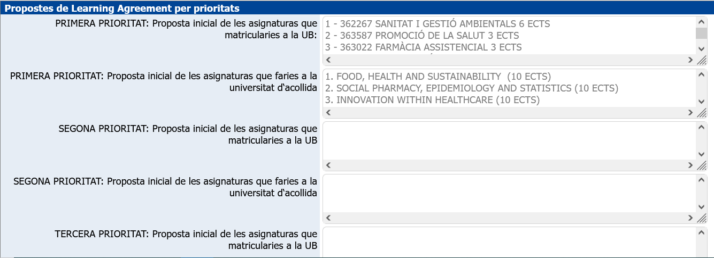
PROPOSTA D’ASSIGNATURES
És tracta d'una proposta que NO és definitiva.
S’ha de fer una per a cada destinació.
Cada estudiant l'ha de fer considerant si vol convalidar només assignatures o TFG, o altres especificitats.
S'ha de tenir en compte també l'idioma i la semblança mínima del 80% entre assignatures obligatòries de la UB i de la universitat d'acollida.

Slide 29
La data oficial d’inici de segon semestre és el 24 de gener. En casos excepcionals i previ avís a la Secretaria (primera setmana de desembre) els estudiants que tornen d’una mobilitat poden començar l’1 de febrer. Aquells que tornin després NO podran fer les Pràctiques Tutelades tot i que estiguin matriculats. En cas d’ampliar la mobilitat al segon semestre recordeu renunciar a les tutelades a la UB en la data corresponent. S’ha de parlar amb la host university i que quedi clar. És responsabilitat de l’estudiant.
INFORMACIÓ IMPORTANT PELS QUE MARXEN AL PRIMER SEMESTRE I AL SEGON RETORNEN PER FER LES PRÀCTIQUES TUTELADES A LA UB

Slide 30
Més informació:
https://www.ub.edu/mobilitatinternacional/

Slide 31
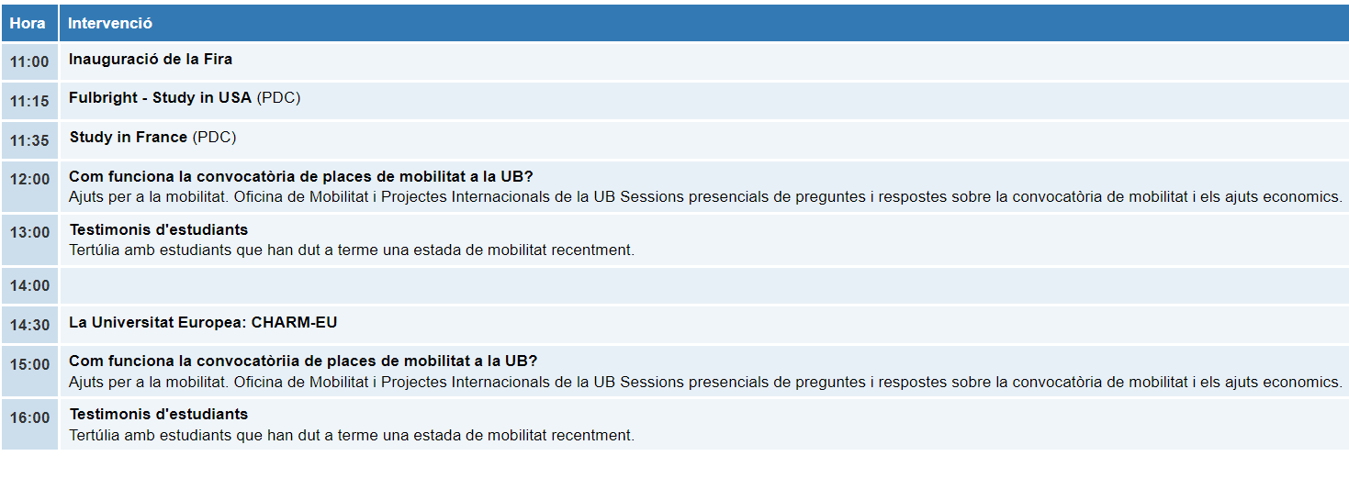

Slide 32
PER QUALSEVOL DUBTE:
erasmus-farmacia@ub.edu

